Slide 1
«проблемы разработки и внедрения проектов определения границ и разграничения территорий санитарно-защитных производственных объектов в черте г. Усть-Каменогорска ВКО и области Абай»
Д.т.н., профессор
ВКТУ им. Д. Серикбаева
Максимов В.А.
Главный специалист ТОО «АЛТАЙ ГЕОСЕРВИС»
Клишина М.М.
Notes:
Этот шаблон можно использовать как начальный файл для представления учебных материалов группе слушателей.
Разделы
Для добавления разделов щелкните слайд правой кнопкой мыши. Разделы позволяют упорядочить слайды и организовать совместную работу нескольких авторов.
Заметки
Используйте раздел заметок для размещения заметок докладчика или дополнительных сведений для аудитории. Во время воспроизведения презентации эти заметки отображаются в представлении презентации.
Обращайте внимание на размер шрифта (важно обеспечить различимость при ослабленном зрении, видеосъемке и чтении с экрана)
Сочетаемые цвета
Обратите особое внимание на графики, диаграммы и надписи.
Учтите, что печать будет выполняться в черно-белом режиме или в оттенках серого. Выполните пробную печать, чтобы убедиться в сохранении разницы между цветами при печати в черно-белом режиме или в оттенках серого.
Диаграммы, таблицы и графики
Не усложняйте восприятие: по возможности используйте согласованные, простые стили и цвета.
Снабдите все диаграммы и таблицы подписями.

Slide 2
Процесс реализации государственных решений в системе обеспечения рационального использования земель практически не исследован
Объект исследования: система норм и регламентов использования земель в санитарно-защитных зонах (СЗЗ) производственных и иных предприятий на территории ВКО и области Абай
Цель исследования: выявить соответствие идеологии и нормативно-методологического режима землепользования в СЗЗ, оценить его эффективность
Новизна/актуальность: проблема рационального использования земель в РК – это проблема, актуальность которой обусловлена, прежде всего, социально-экономическими преобразованиями в стране – сменой всего уклада земельных отношений, необходимостью формирования нового порядка и регламентов нормативно-правового, экономического и технологического регулирования системы управления земельными ресурсами
Notes:
Дайте краткий обзор презентации. Опишите главную суть презентации и обоснуйте ее важность.
Представьте каждую из основных тем.
Чтобы предоставить слушателям ориентир, можно можете повторять этот обзорный слайд в ходе презентации, выделяя тему, которая будет обсуждаться далее.

Slide 3
Согласно ст. 121 Земельного Кодекса Республики Казахстан
« …в целях обеспечения безопасности населения и создания необходимых условий для эксплуатации промышленных, транспортных и иных объектов устанавливаются зоны, в пределах которых ограничиваются или запрещаются те виды деятельности, которые не совместимы с целями установления зон»

Slide 4
Согласно ст. 58 Закона «Об архитектурной, градостроительной и строительной деятельности в Республике Казахстан» «санитарно-защитная зона - территория, отделяющая зоны специального назначения, а также промышленные предприятия и другие производственные, коммунальные и складские объекты в населенном пункте от близлежащих селитебных территорий, зданий и сооружений жилищно-гражданского назначения в целях ослабления воздействия на них неблагоприятных факторов» .
«Санитарно-эпидемиологические требования по установлению санитарно-защитной зоны производственных объектов»»
- объекты I класса опасности с СЗЗ 1000 м и более;
- объекты II класса опасности с СЗЗ от 500 м до 999 м;
- объекты III класса опасности с СЗЗ от 300 м до 499 м;
- объекты IV класса опасности с СЗЗ от 100 м до 299 м;
- объекты V класса опасности с СЗЗ от 0 м до 99 м.
Notes:
Дайте краткий обзор презентации. Опишите главную суть презентации и обоснуйте ее важность.
Представьте каждую из основных тем.
Чтобы предоставить слушателям ориентир, можно можете повторять этот обзорный слайд в ходе презентации, выделяя тему, которая будет обсуждаться далее.

Slide 5
При обосновании формирования СЗЗ устанавливаются:
- границы и площадь СЗЗ;
- мероприятия по защите населения от воздействия выбросов вредных химических примесей в атмосферный воздух и физического воздействия;
функциональное зонирование территории СЗЗ и режим использования различных зон
CЗЗ по замыслу – территория (полоса) специального назначения в черте населенного пункта, вокруг источников неблагоприятного воздействия на окружающую среду, «некий» пространственный санитарно-эпидемиологический буфер между жилой и производственно-складской зонами.
ПРОТИВОРЕЧИЯ:
Во-первых. По определению СЗЗ – это объекты, расположенные в черте населенного пункта или близ его границ. Но Налоговый комитет обязует все предприятия, хоть в какой-то мере имеющие воздействие на окружающую среду, вне зависимости от того где они расположены (от категории земель), определить свои СЗЗ и платить в соответствии этим земельный налог по ставкам, предусмотренным действующим законодательством. При этом земли запаса налогообложению вообще не подлежат. Разумеется, негативное воздействие на окружающую среду следует как-то учитывать, где бы то ни было. Но там какие-то другие зоны, не СЗЗ по определению.

Slide 6
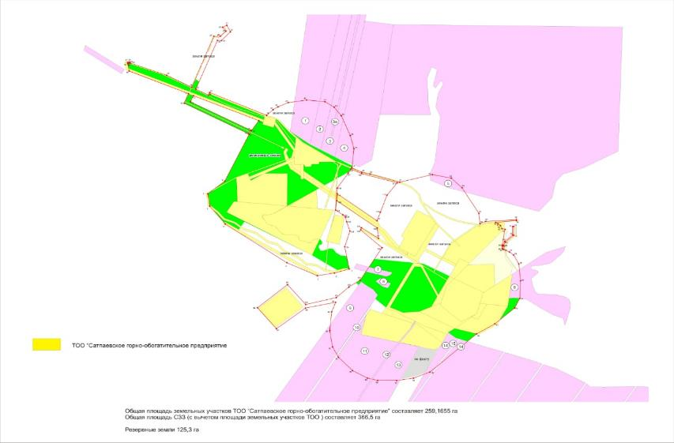
Во-вторых. Даже названия проектов по СЗЗ до сих пор формулируются в каждом «дворе» по своим представлениям, порой совершено абсурдным, например, «Проект внутрихозяйственного землеустройства». И тому подобных бесчисленное множество.
Название землеустроительного проекта – «Проект разграничения налогооблагаемой территории санитарно-защитной зоны» отражает цели, задачи и содержание предстоящих работ. И является единственным верным с точки зрения земельного кадастра.
«Проект определения границ СЗЗ» - это про то, как и с помощью каких работ были рассчитаны эти границы (экологический проект)
В третьих. Границы СЗЗ на схемах, планах и картах в проектах, функци-онального, экологического и иных видов зонирования обозначается специальными условными знаками и на местности должны быть закреплены как-то. К сожалению, эта норма абсолютно ни кем не регулируется

Slide 7
В четвертых. И это главное. Налогооблагаемая площадь СЗЗ «данного» пользователя тем меньше, чем больше налогоплательщиков в пределах этой СЗЗ расположено. В «идеале» – в районах сплошной жилой застройки. Даже участки перекрытия СЗЗ облагаются налогом в разы меньшим в зависимости от числа «участников перекрытия», хотя очевидно – экологическая ситуация в этих местах вряд ли благоприятнее в разы. А в районах сплошной жилой застройки и вовсе здорово – за пользование землей в пределах СЗЗ налоги платят жильцы. Абсурдность такого положения - чем хуже, тем лучше – очевидна. Это противоречит сути и смыслу законодательства о налогообложении СЗЗ. Это никак не стимулирует внедрение в производство экологически безопасных технологий и уж тем более благоустройство СЗЗ.
Для города Усть-Каменогорска свойственна неупорядоченная «комбинация» функциональных зон - жилая застройка соседствует с крупными промышленными объектами и их СЗЗ, в жилой зоне допускается размещение наземных и подземных гаражей.
Вопрос кого и как защищают санитарно-защитные зоны в застроенной территории ВКО и области Абай остается открытым.

Slide 8
ВЫВОДЫ
Целесообразность нормативно-правового обеспечения СЗЗ выражена на данный момент в основном запретительными свойствами.
Характер правовых регламентов и норм землепользования в СЗЗ
формально путаный, непоследовательный и по многим позициям противоречивый: в настоящий момент закон
Порядок организации, использования и устройства СЗЗ не обеспечен экономически и потому не имеет обязательного свойства.
Порядок налогообложения земель СЗЗ противоречит идеологии этого замысла, экологически абсурден – экономически выгодно размещение производственных предприятий и их СЗЗ в густонаселенных селитебных районах.
Законодательную базу и экономические возможности решения этой
проблемы следует радикально пересмотреть.

Slide 9
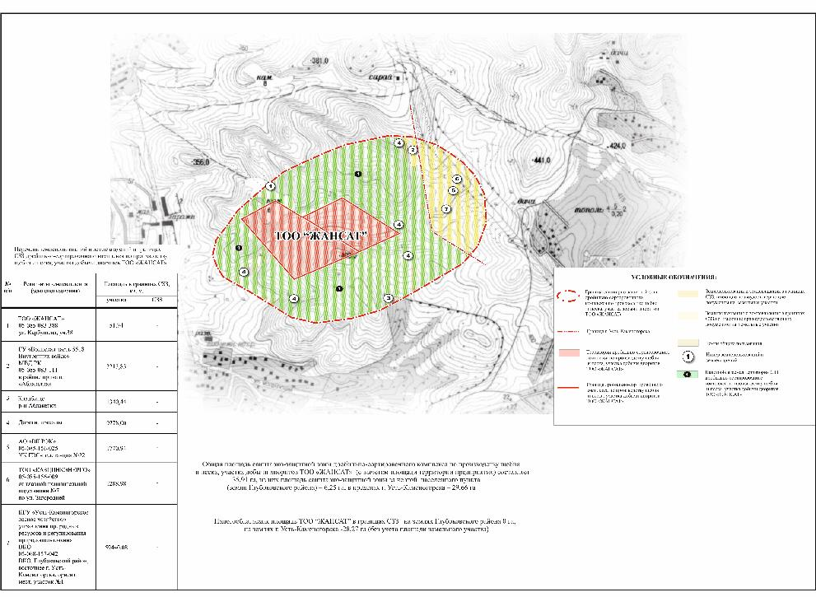
Генеральная схема разграничения налогооблагаемой территории СЗЗ

Slide 10
Согласно зарубежному опыту, можно сказать, что фактически же создание СЗЗ означало расточительное расходование земли
Решать проблему на месте ее возникновения
Установка современных фильтров, защищающих устройств, отвечающих международным стандартам

Slide 11
СПАСИБО ЗА ВНИМАНИЕ

